Slide 1

Resumen gestión año 2023
Sindicato n 2

Slide 2
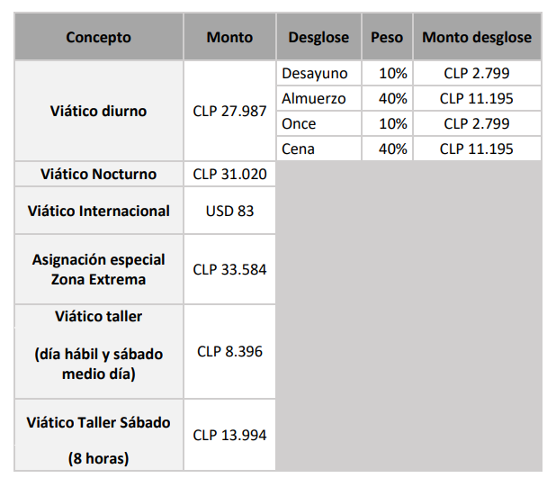
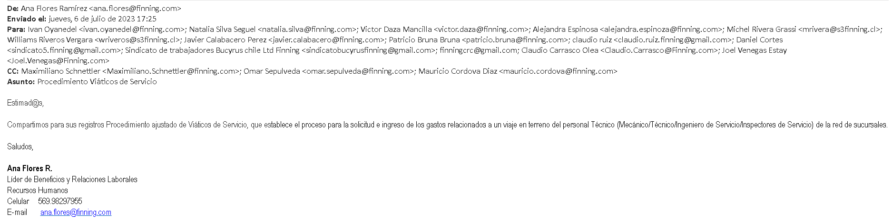
Actulizacion viáticos de servicios
(nose realizaban del año 2006)

Slide 3

Presentación demandas
(mayo – junio)
Bono Ebit 2021. (RIT O-663-2023)
Bono Ebit 2022. (RIT O-640-2023)
Ropa de trabajo 2022 (RIT O-645-2023)
Horas extras casa cambio (RIT O-656-2023)
Extensión de beneficios (RIT S-19-2023)
Extensión de beneficios (RIT S-25-2023)
Homologación acta de acuerdo (RIT O-1509-2023)

Slide 4
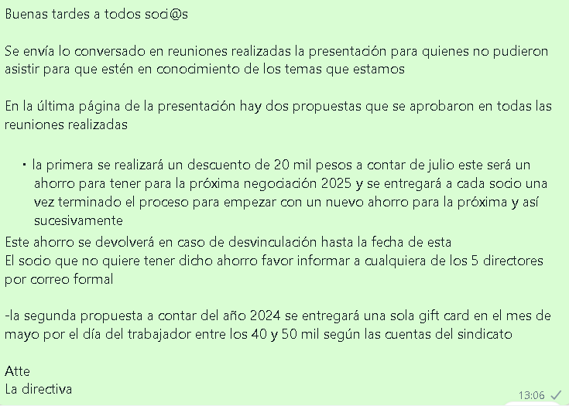
Reuniones anuales en sucursales
(mayo)

Slide 5
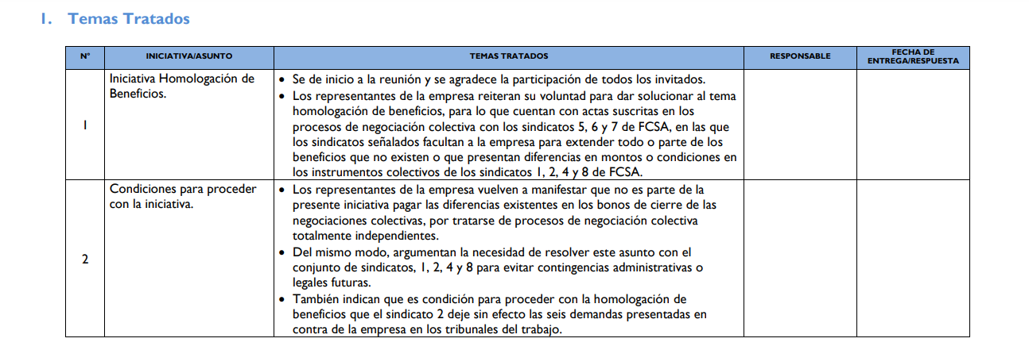
Reunión con empresa (25 julio)

Slide 6
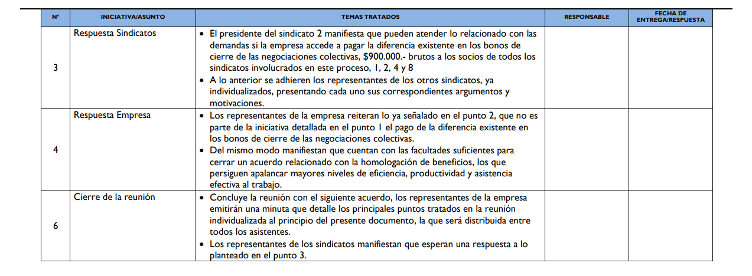

Slide 7

Denuncias a la dirección del trabajo (dt)
(junio - agosto - diciembre)
BONIFICACIÓN SERVICIO TALLER coquimbo – Iquique.
bono operador
Incentivo variable bono rodados
Bono CLA – CSAR
Servicios básicos csar
Ropa trabajo csar
Jornadas excepcional pago 72 horas área servicios mineros

Slide 8
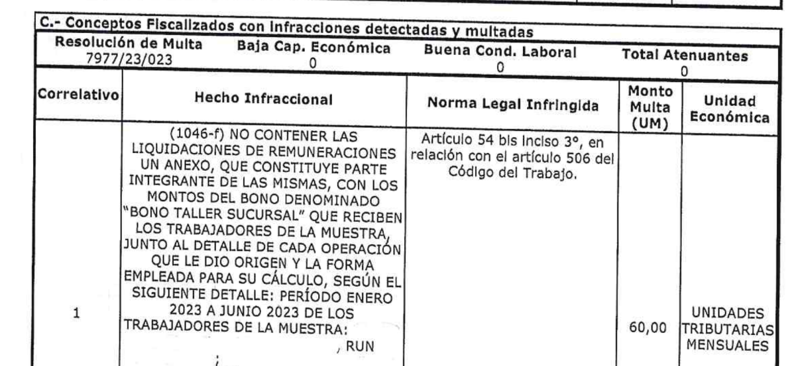
Resolución BONIFICACIÓN SERVICIO TALLER Iquique.

Slide 9
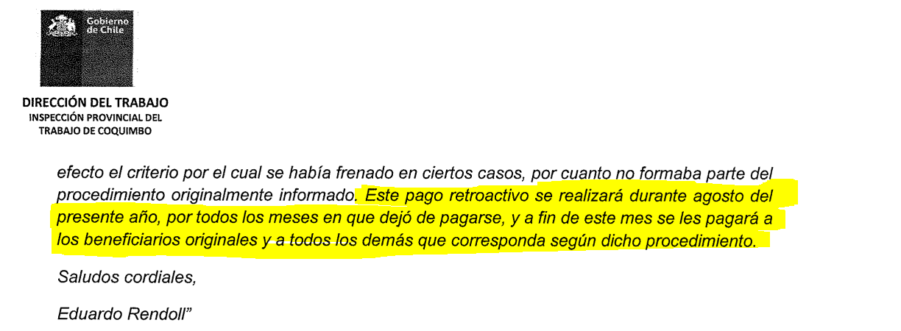
Resolución BONIFICACIÓN SERVICIO TALLER coquimbo

Slide 10
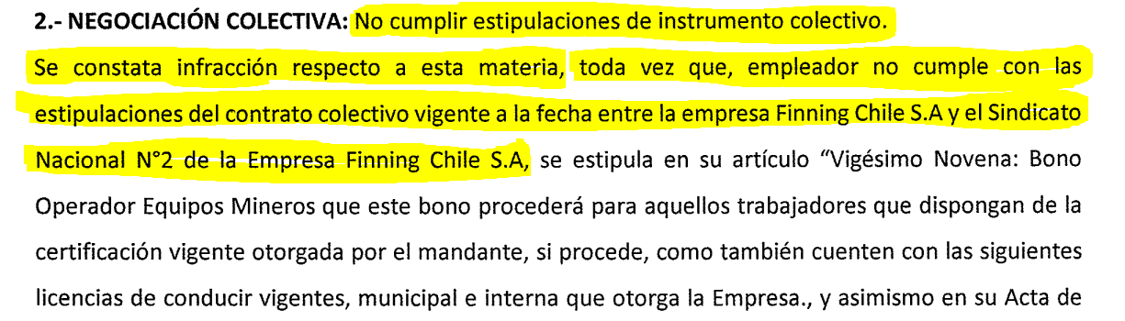
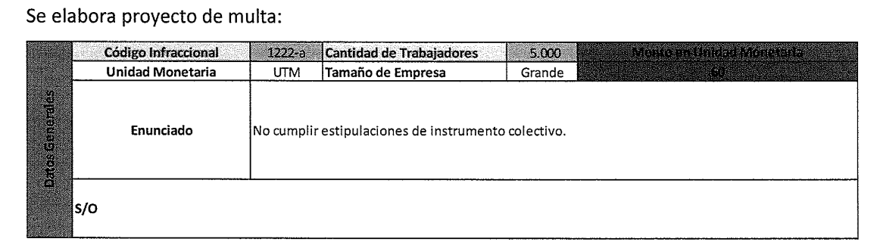
bono operador

Slide 11
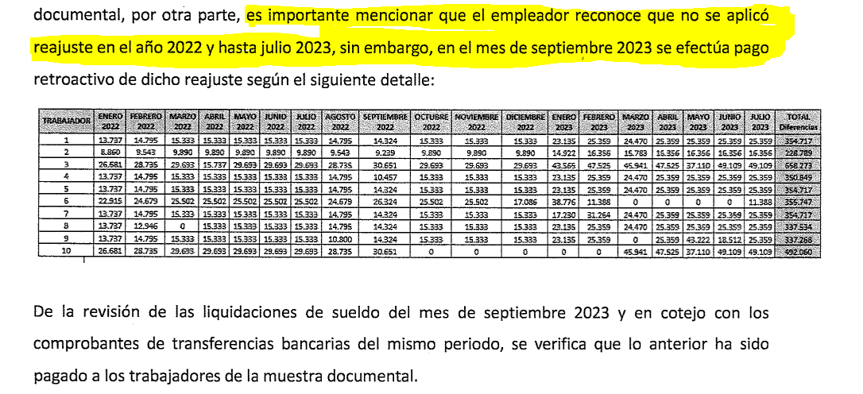
Incentivo variable bono rodados

Slide 12
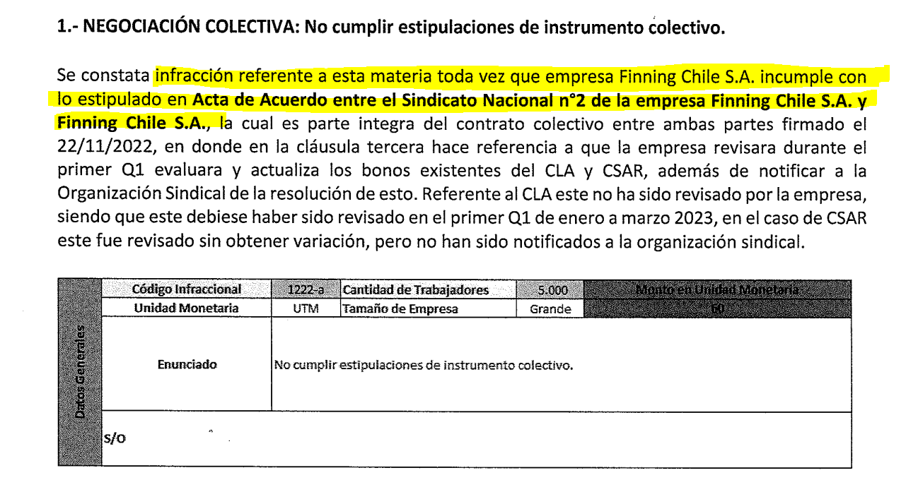
Bono CLA – CSAR

Slide 13
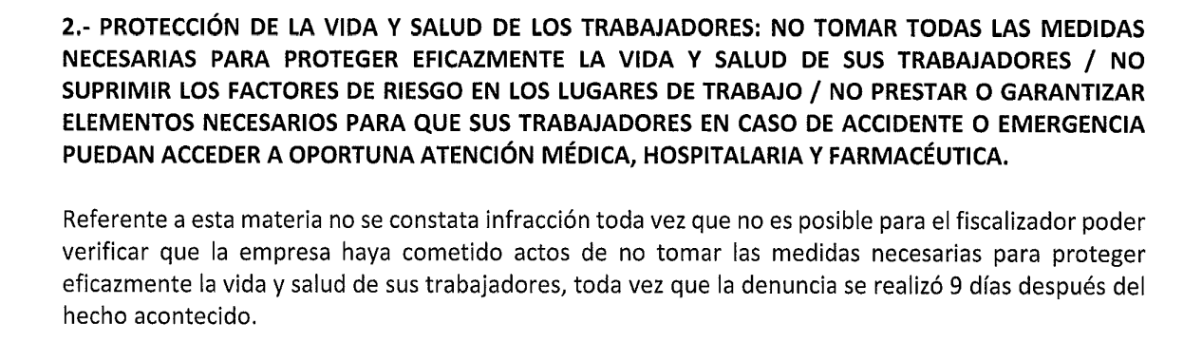
Servicios básicos csar

Slide 14
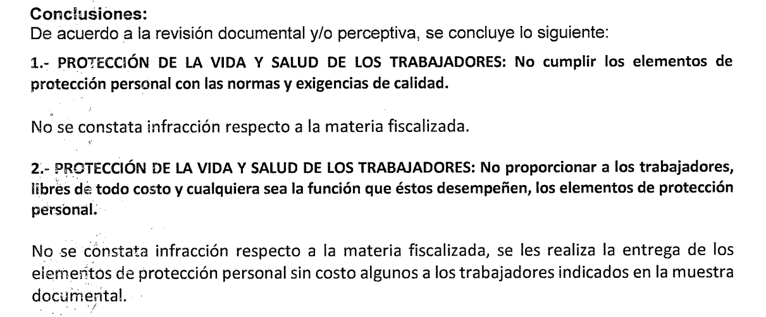
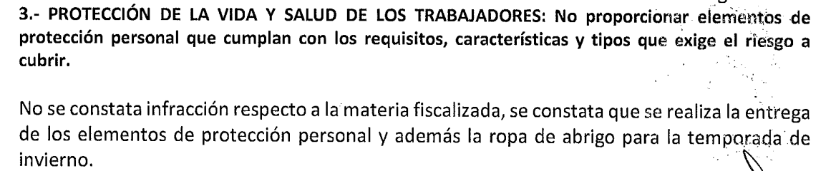
Ropa trabajo

Slide 15
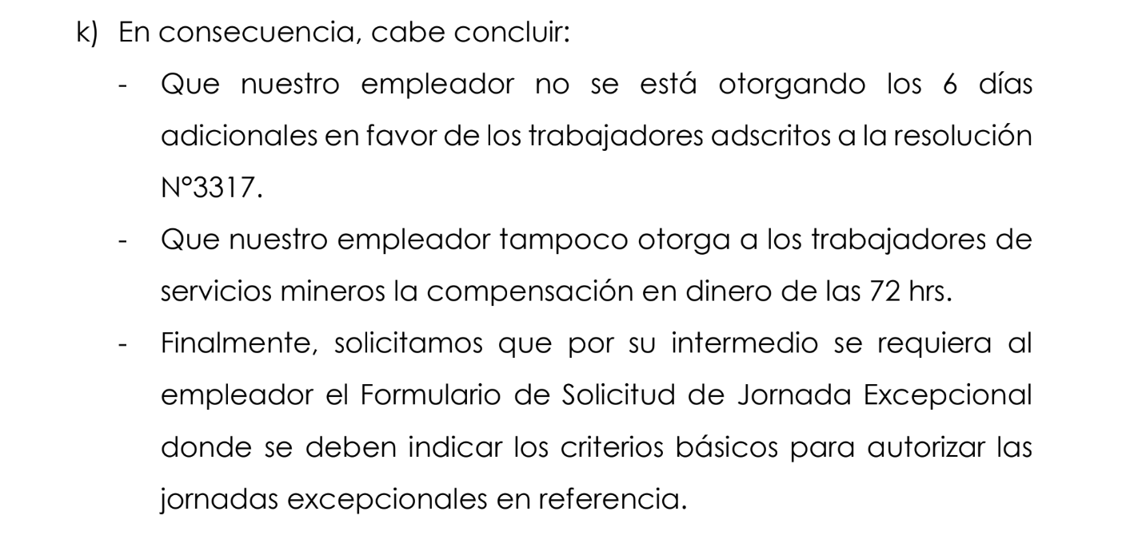
Jornadas excepcional pago 72 horas área servicios mineros
ESTA DENUNCIA ESTA EN PROCESO, SE ADJUNTA EXTRACTO DENUNCIA

Slide 16
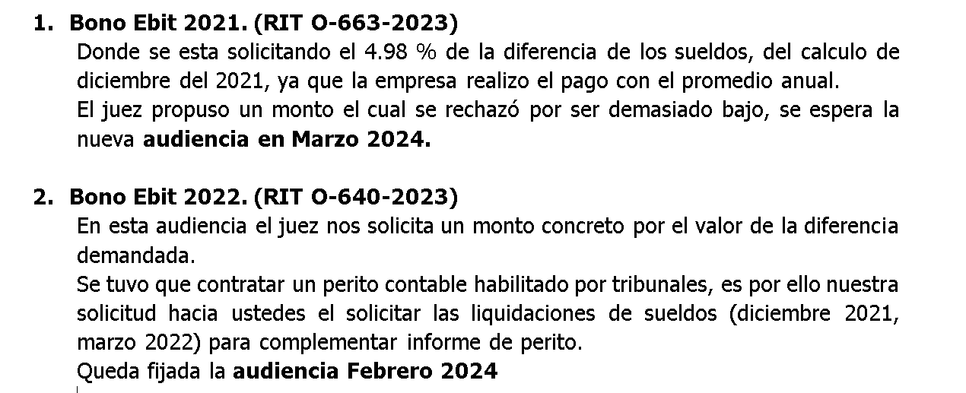
Procesos Demandas

Slide 17
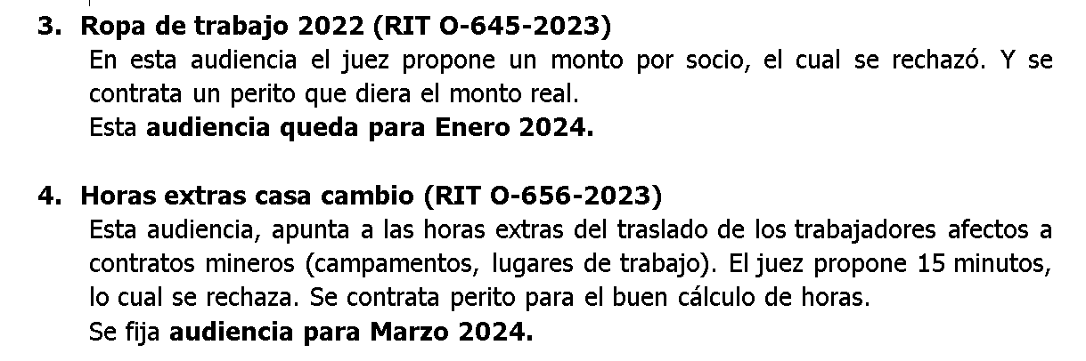

Slide 18
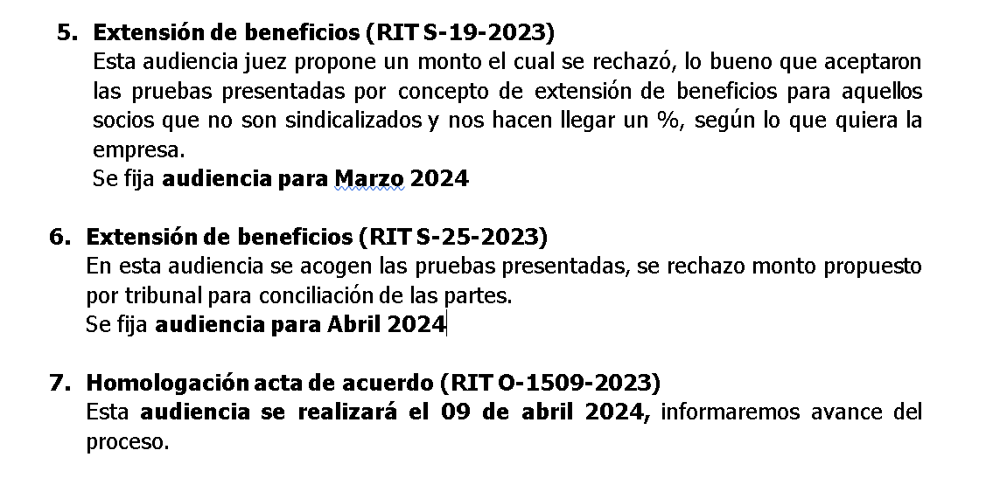

Slide 19
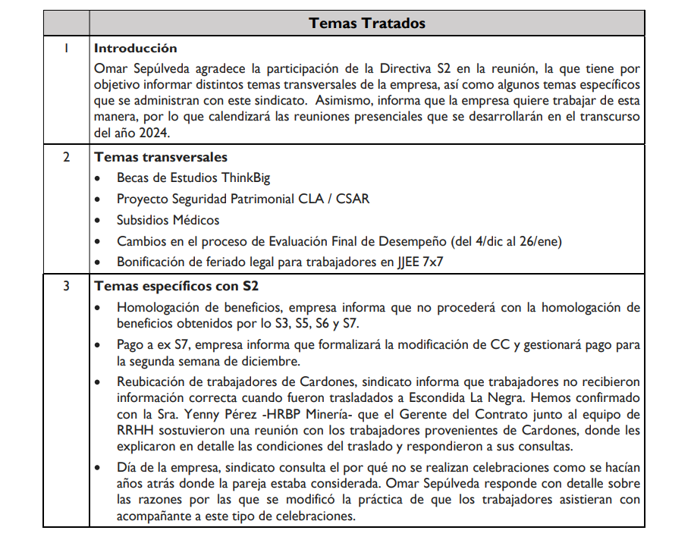
Reunión con empresa (30 noviembre)

Slide 20
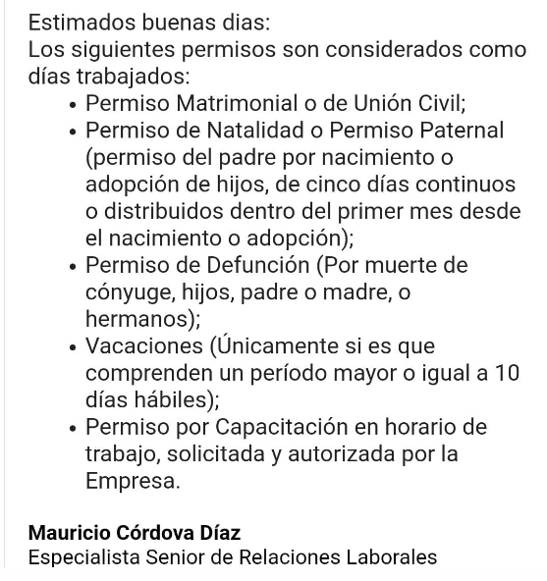
Información producto de inquietudes

Slide 21
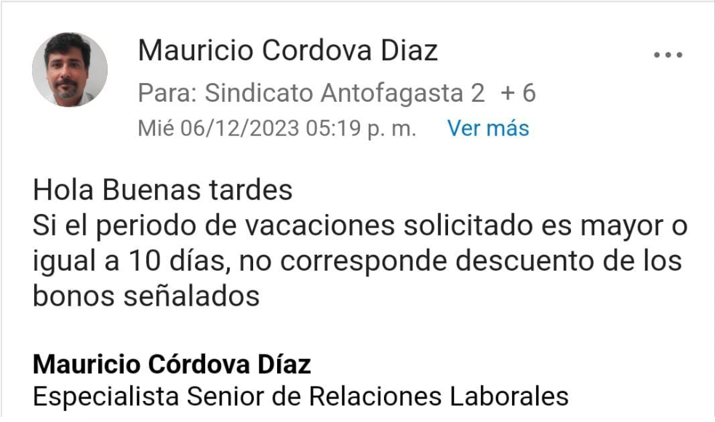

Slide 22
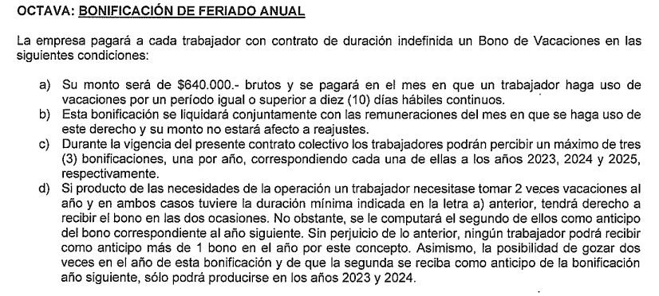

Slide 23
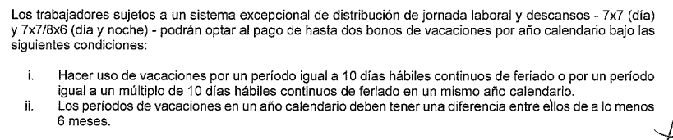
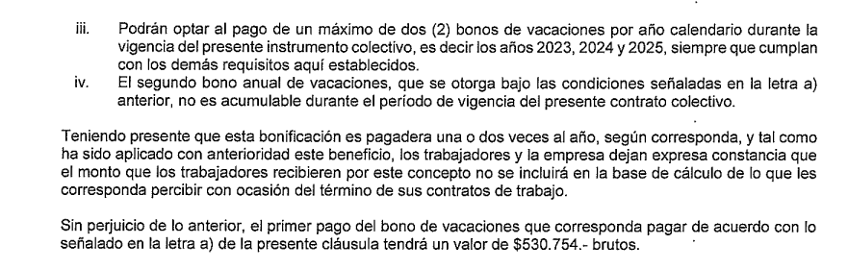

Slide 24
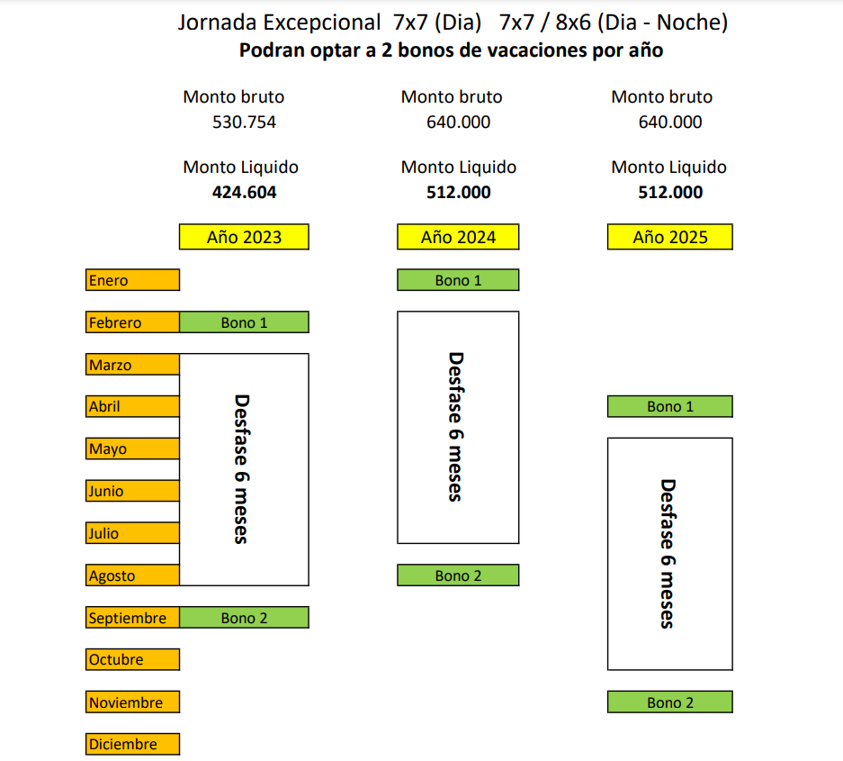

Slide 25

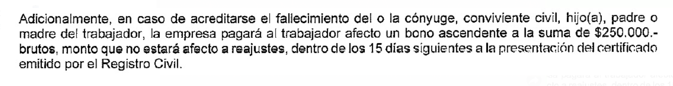

Slide 26
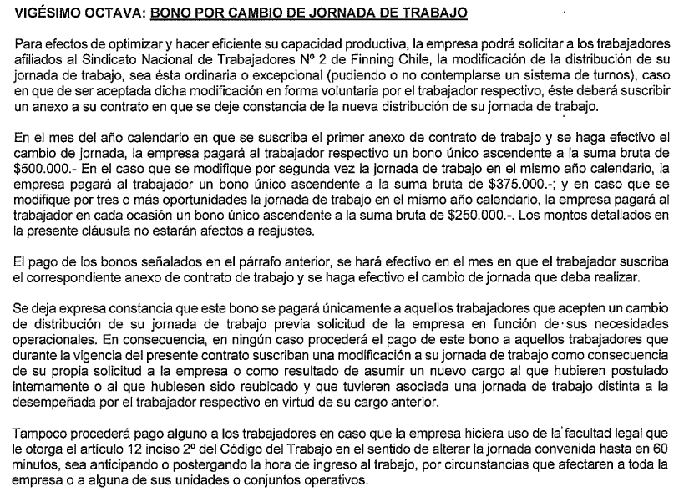

Slide 27
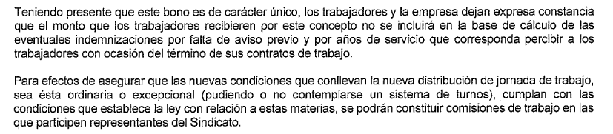

Slide 28


